Slide 1
ÉTLAP
Ideges , csontritkulás
 | Hétfő | Kedd | Szerda | Csütörtök | Péntek
Reggeli: | Joghurt | Banán kakaó | Hal | Kakaóscsiga | Zsemle
Tízórai: | Alma | Kalács tejjel | Tejföl kenyérrel | Szalámis kifli | hús
Ebéd: | Rántotthús rizzsel | Krumpli máj | Pörkölt | Rántott hal | Leves
Uzsonna: | Körte | Vajas kenyér | Nutellás kenyér | Gyümölcs saláta | Hal
Vacsora: | Szendvics | Pizza | Máj | Zöldség | Kifli

Slide 2

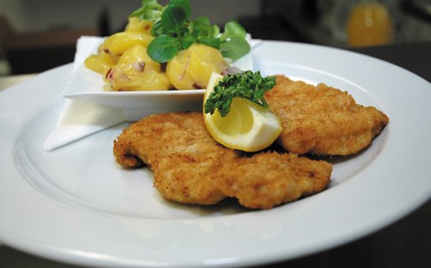
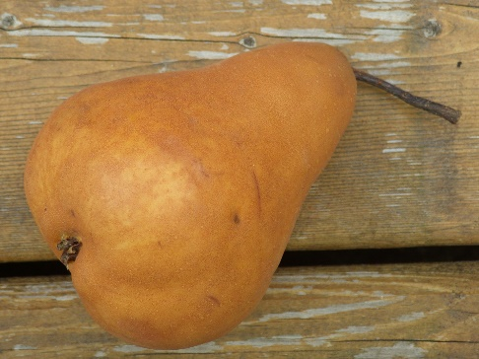
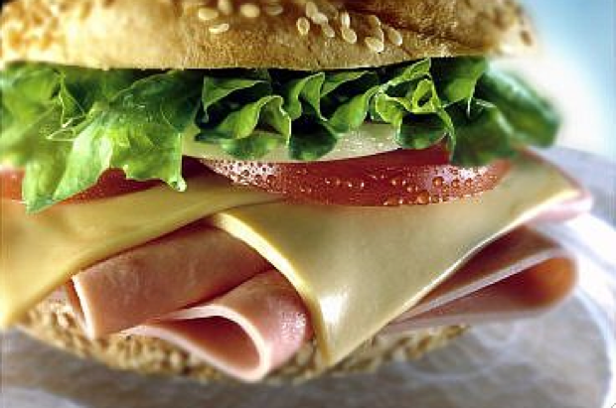
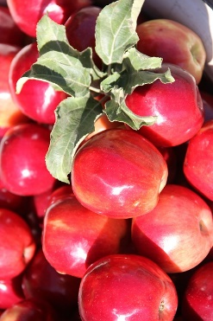
Hétfő
Reggeli | Joghurt
Tízórai | Alma
Ebéd: | Rántotthús rizzsel
Uzsonna: | Körte
Vacsora: | Szendvics

Slide 3

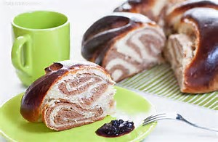
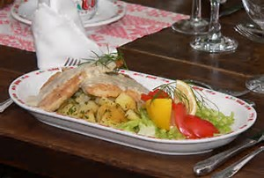
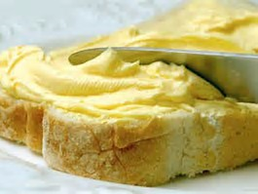
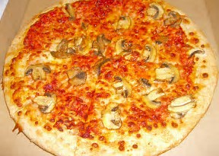
KEDD
Reggeli: | Banán kakaó
Tízórai: | Kalács tejjel
Ebéd: | Krumpli máj
Uzsonna: | Vajas kenyér
Vacsora: | Pizza

Slide 4
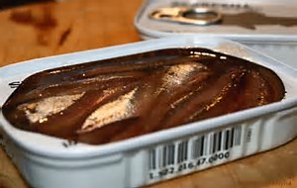
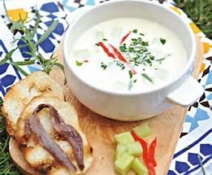
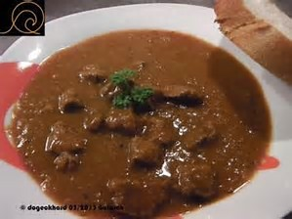

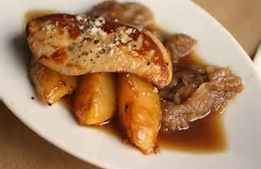
SZERDA
Reggeli: | Hal
Tízórai: | Tejföl kenyérrel
Ebéd: | Pörkölt
Uzsonna: | Nutellás kenyér
Vacsora: | Máj

Slide 5
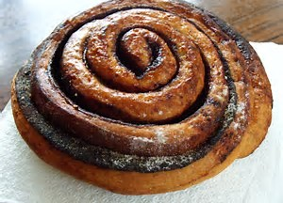
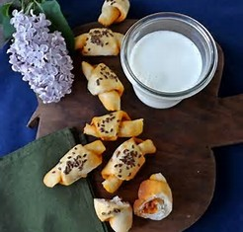
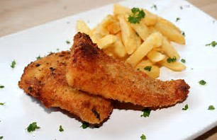
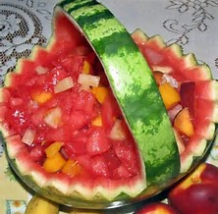
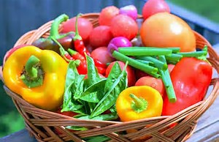
CSÜTÖRTÖK
Reggeli: | Kakaóscsiga
Tízórai: | Szalámis kifli
Ebéd: | Rántott hal
Uzsonna: | Gyümölcs saláta
Vacsora: | Zöldség

Slide 6
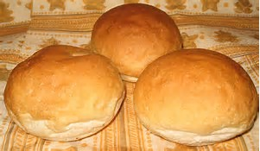
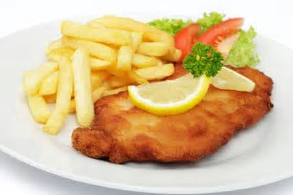
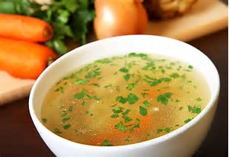
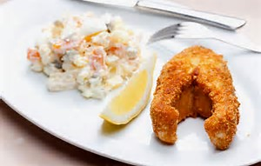
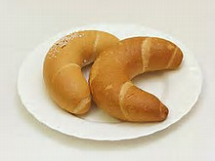
péntek
Reggeli: | Zsemle
Tízórai: | Hús
Ebéd: | Leves
Uzsonna: | Hal
Vacsora: | Kifli

